Slide 1
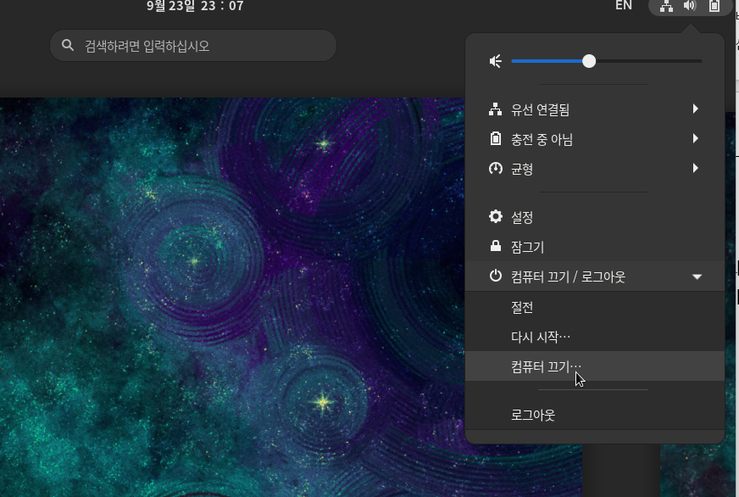

리눅스 기본 개념
시작과 종료
리눅스를 시작하려면 당연히 컴퓨터의 전원을 켜야 한다. 앞서 설치한 Server를 부팅하면 X윈도우가 자동으로 실행된다.
X윈도우(X-Window)는 Microsoft사의 Windows와 같은 GUI를 리눅스에 제공한다. 그런데 Windows의 경우 그래픽 모드가 없으면 운영이 거의 불가능 하지만, 리눅스의 경우 X윈도우는 하나의 편리한 유틸리티일 뿐이지 반드시 필요한 것은 아니다. 리눅스는 GUI 즉, X윈도우를 설치하지 않아도 잘 운영된다.
CentOS는 이 X윈도우를 사용하기 위해 기본적으로 GNOME(그놈)이라는 데스크톱 환경을 제공한다.

Slide 2
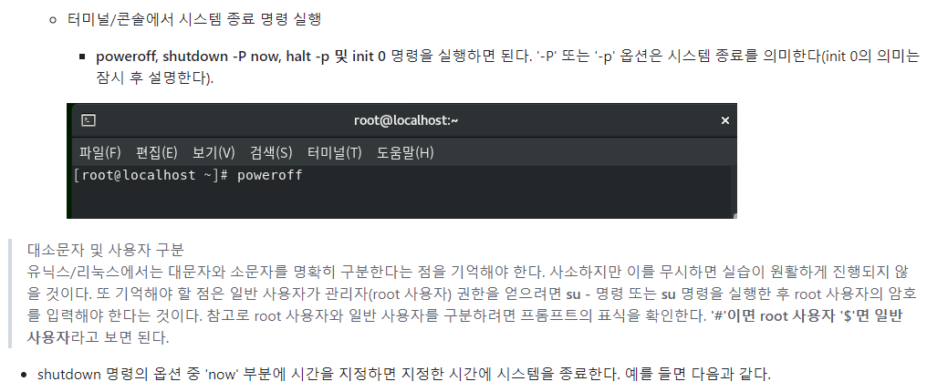
# shutdow -P +10 -> 10분 후 종료(P: poweroff)
# shutdown -r 22:00 -> 오후 10시에 재부팅(r: reboot)
# shutdown -c -> 예약된 shutdown 취소(c: cancel)
# shutdown -k +15 -> 현재 접속한 사용자에게 15분 후 종료된다는 메시지를 보내지만 실제로는 종료되지 않음

Slide 3
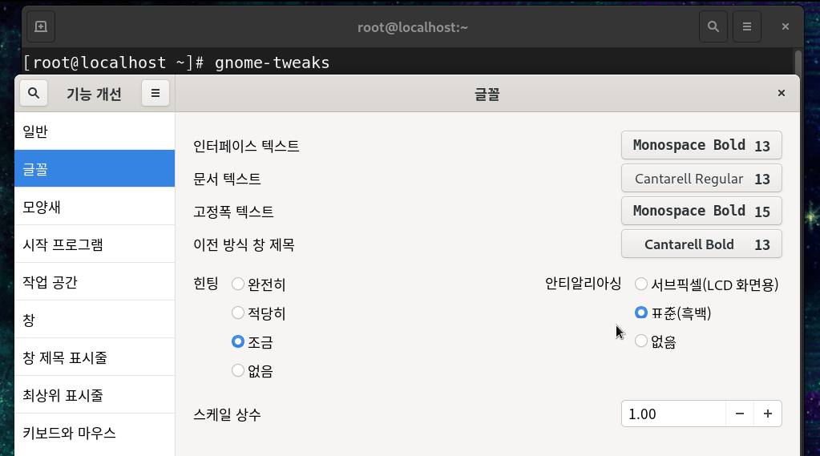
글꼴 조정
gnome-tweaks

Slide 4
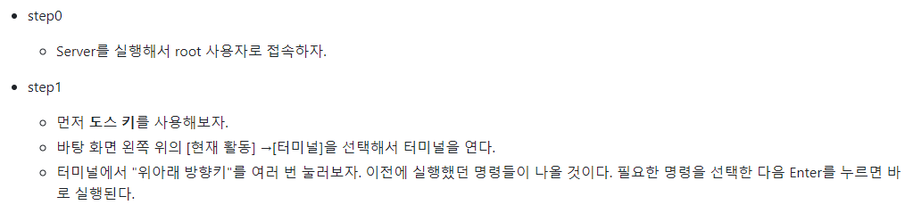
자동완성과 히스토리
자동 완성이란, 파일 이름의 일부만 입력하고 Tab을 눌러 나머지 파일 이름 또는 폴더 이름을 자동으로 완성하는 기능을 말한다.
예를 들어 터미널에서 "/etc/sysconfig/network-scripts/" 디렉터리로 이동할 때 "cd /etc/sysconfig/network-scripts" 명령을 모두 입력해도 되지만, cd /et[Tab] sysco[Tab] network[Tab] 형태로 입력하면 파일이나 디렉터리 이름이 자동으로 완성된다.
도스 키(Dos Key)란 이전에 입력한 명령을 "위아래 방향키"를 눌러 다시 나타나게 하는 것을 말한다.

Slide 5
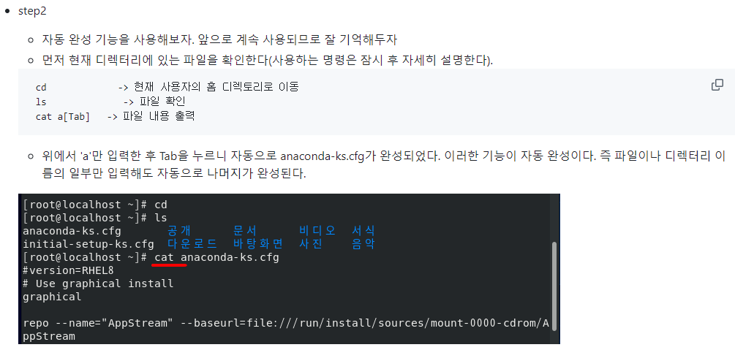
자동완성과 히스토리

Slide 6
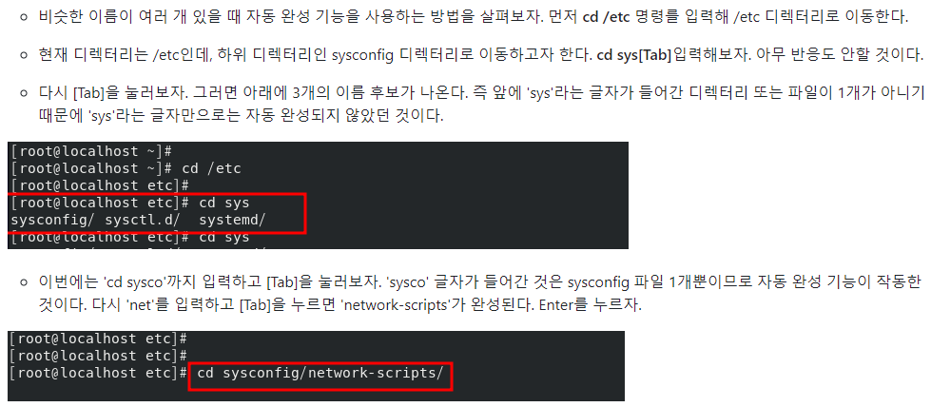
자동완성과 히스토리

Slide 7
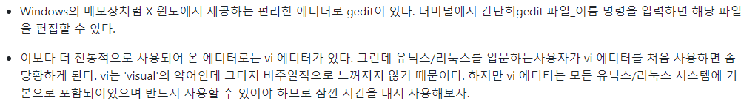
에디터 사용하기

Slide 8
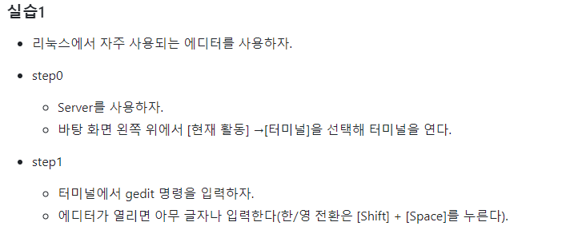
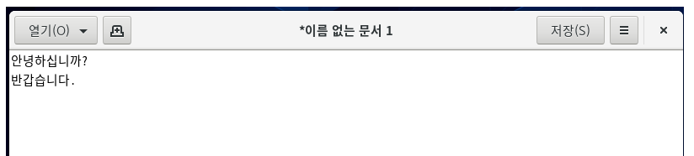
에디터 사용하기

Slide 9
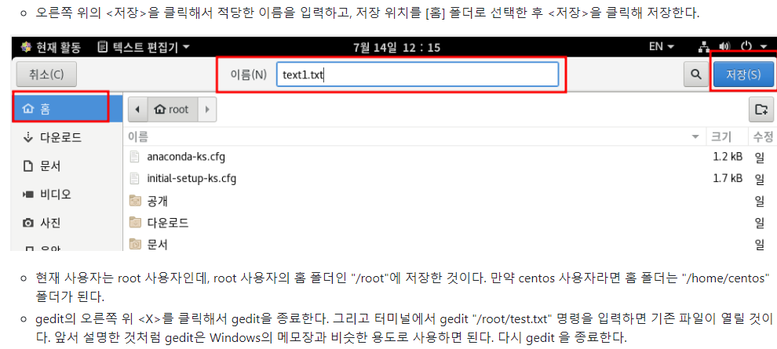
에디터 사용하기

Slide 10
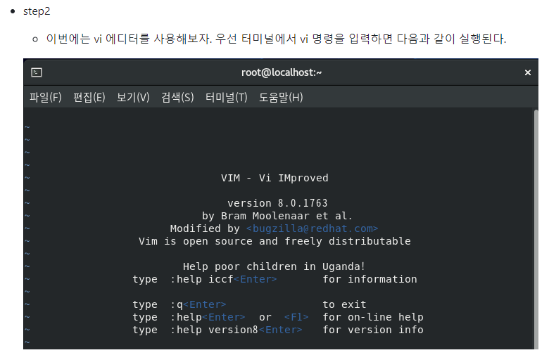
에디터 사용하기

Slide 11
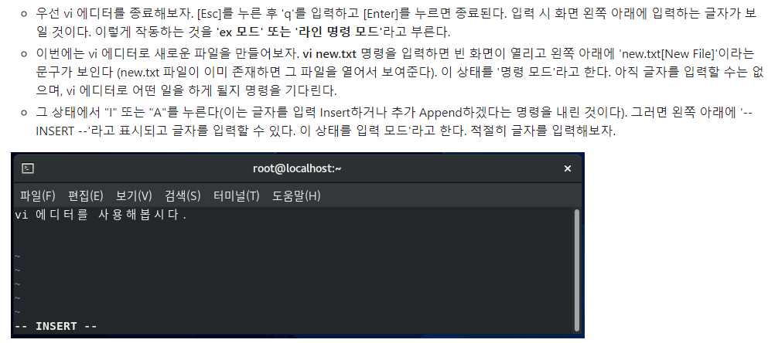
에디터 사용하기

Slide 12
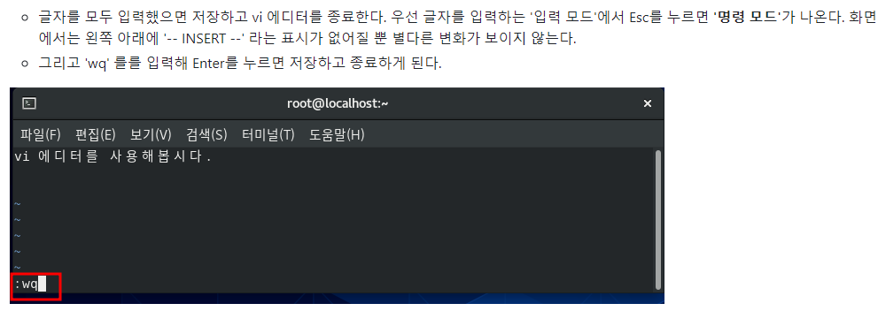
에디터 사용하기

Slide 13
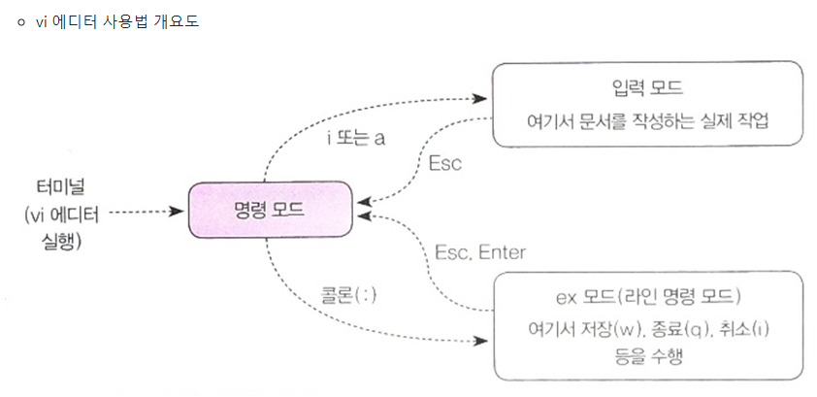
에디터 사용하기

Slide 14
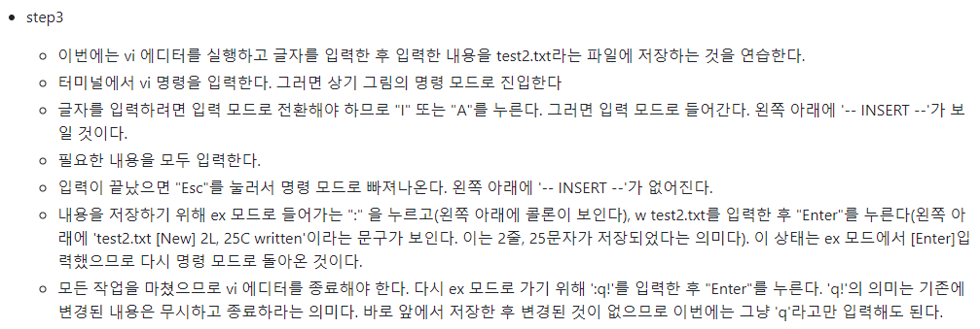
에디터 사용하기

Slide 15
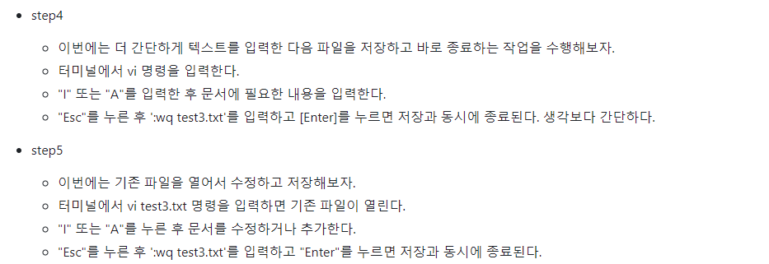
에디터 사용하기

Slide 16
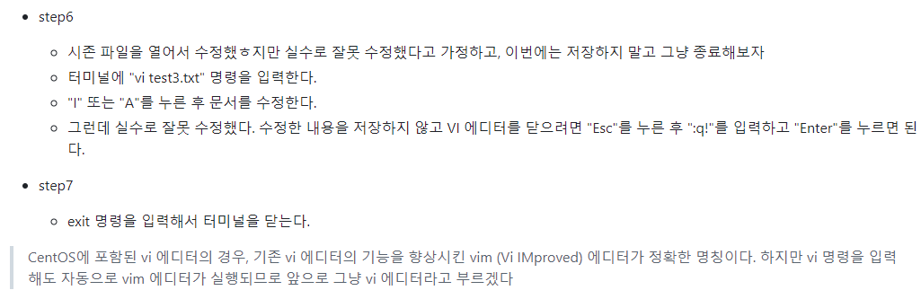
에디터 사용하기

Slide 17
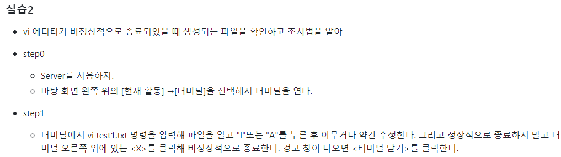
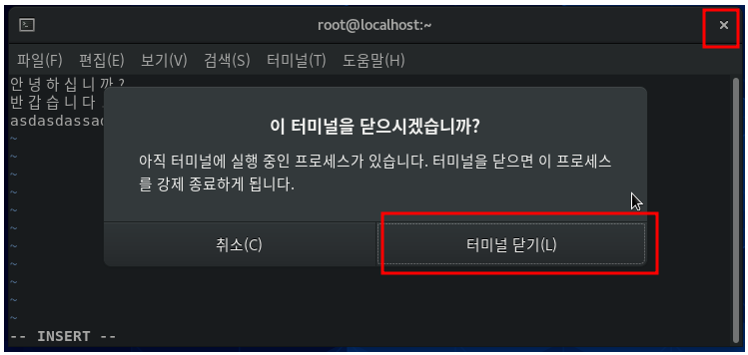
에디터 사용하기

Slide 18
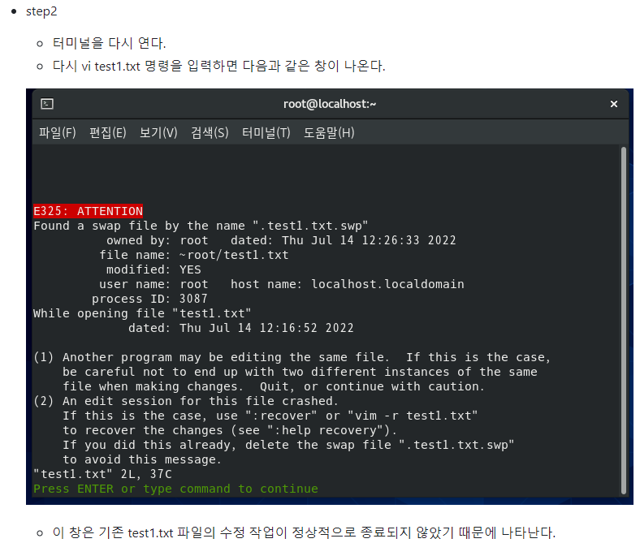
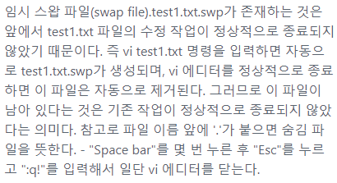
에디터 사용하기

Slide 19
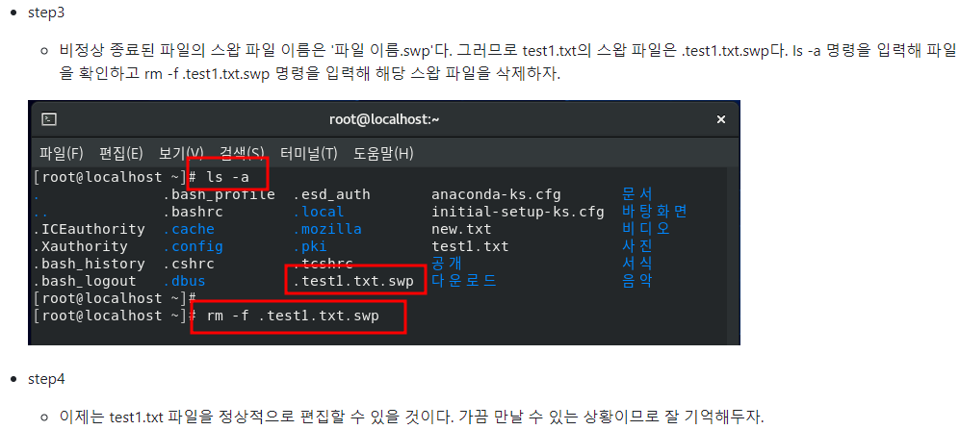
에디터 사용하기

Slide 20
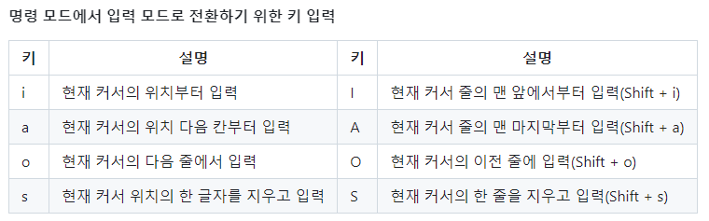
VI 에디터 명령어 요약

Slide 21
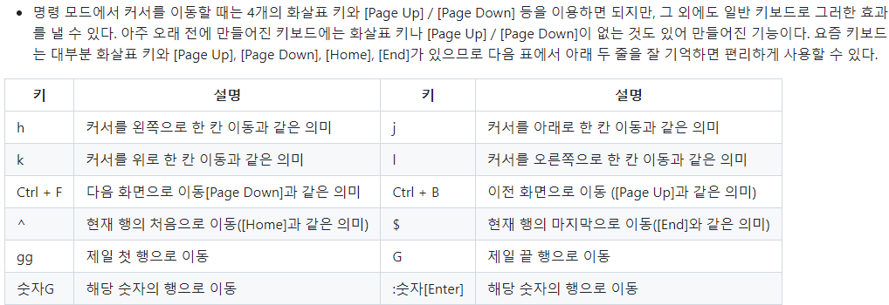
VI 에디터 명령어 요약

Slide 22
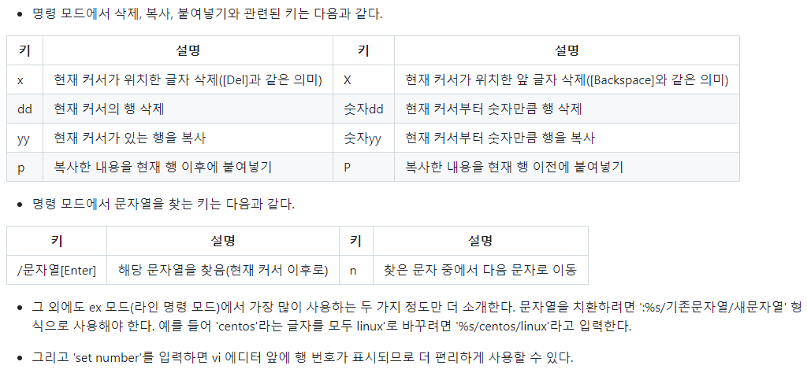
VI 에디터 명령어 요약

Slide 23
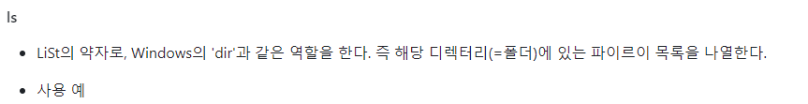
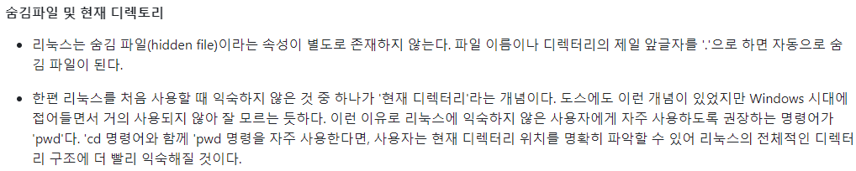
리눅스 기본 명령어
# ls -> 현재 디렉토리와 파일 목록
# ls /etc/sysconfig -> /etc/sysconfig 디렉토리의 목록
# ls -a -> 현재 디렉토리의 목록(숨김 파일 포함)
# ls -l -> 현재 디렉토리의 목록을 자세히 보여줌
# ls *.cfg -> 확장가가 cfg인 목록을 보여줌
# ls -l /etc/sysconfig/a* -> /etc/sysconfig 디렉토리에 있는 목록 중 앞 글자가 'a'인 것의 목록을 자세히 보여줌

Slide 24


# cd -> 현재 사용자의 홈 디렉토리로 이동. 만약 현재 사용자가 root면 'root' 디렉토리로 이동
# cd .. -> 바로 상위의 디렉토리로 이동 '..'은 한 디렉토리의 부모 디렉토리를 의미(예를 들어, 현재 디렉토리가 /etc/sysconfig면 바로 상위인 '/etc' 디렉토리로 이동)
# cd /etc/sysconfig -> /etc/sysconfig 디렉토리로 이동(절대 경로)
# cd ../etc/sysconfig -> 상대 경로로 이동, 현재 디렉토리의 상위('..')로 이동한 후 다시 /etc/sysconfig로 이동
# pwd -> 현재 작업 중인 디렉토리의 경로 출력

Slide 25
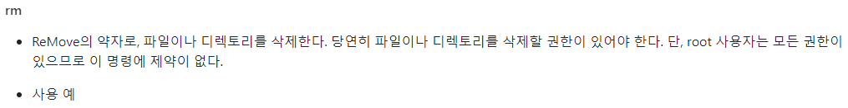
# rm abc.txt -> 해당 파일 삭제(내부적으로 'rm -i'로 연결됨)
# rm -i abc.txt -> 삭제 시 정말 삭제할지 확인하는 메세지가 나옴
# rm -f abc.txt -> 삭제 시 확인하지 않고 바로 삭제함(f는 Force의 약자)
# rm -r abc -> 해당 디렉토리 삭제(r은 Recursive의 약자)
# rm -rf abc -> r옵션과 f 옵션을 합친 것으로, abc 디렉토리와 그 아래에 있는 하위 디렉토리를 강제로 전부 삭제(편리하지만 상당히 주의해서 사용해야 함)
* 주의사항 *
root 사용자는 모든 명령을 실행할 수 있는 권한이 있으므로 rm과 같은 명령어를 사용할 때는 항상 주의해야 한다.
리눅스에서는 Windows의 휴지통 개념이 없다고 볼 수 있어 삭제한 파일을 복구하기가 상당히 어렵다는 점을 기억해야 한다.
특히 rm –rf 같은 무조건적으로 실행되는 삭제 명령어는 편한만큼 더욱더 주의가 필요하다.

Slide 26
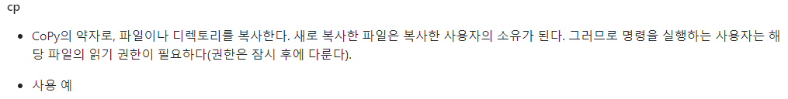

# cp abc.txt cba.txt -> abc.txt를 cba.txt라는 이름으로 바꿔서 복사
# cp -r abc cba -> 디렉토리 복사
# touch abc.txt -> 파일이 없을 경우 abc.txt라는 빈 파일을 생성하고, abc.txt가 있을 경우 파일의 최종 수정 시간을 현재 시각으로 변경

Slide 27
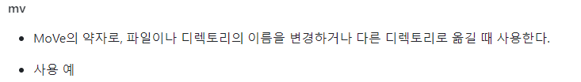
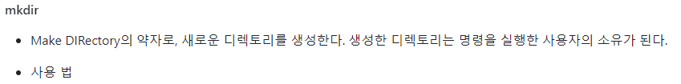
# mv abc.txt /etc/sysconfig/ -> abc.txt를 /etc/sysconfig/ 디렉토리로 이동
# mv aaa bbb ccc ddd -> aaa, bbb, ccc 파일을 /ddd 디렉토리로 이동
# mv abc.txt www.txt -> abc.txt의 이름을 www.txt로 변경해서 이동
#mkdir abc -> 현재 디렉토리 아래에 /abc 이름의 디렉토리 생성
#mkdir -p def/fgh -> def/fgh 디렉토리를 생성한다. 만약 /fgh 디렉토리의 부모 디렉토리인 '/def' 디렉토리가 없다면 자동 생성해줌(p는 Parents의 약자).

Slide 28
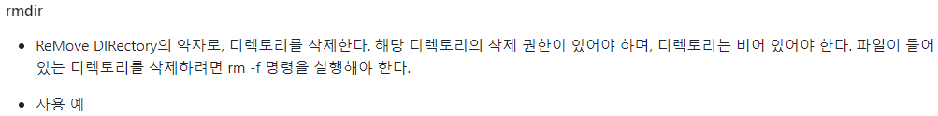

#rmdir abc -> /abc 디렉토리 삭제
# cat a.txt -> a.txt 파일의 내용을 화면에 보여줌

Slide 29


# file anaconda-ks.cfg --> anaconda-ks.cfg는 텍스트 파일이므로 아스키 파일(ASCII)로 표시됨
# file /dev/sr0 --> sr0은 DVD 장치이므로 block special로 표시됨
# clear

